Slide 1
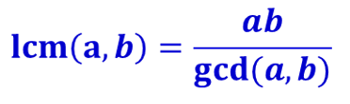
欧几里得算法
欧几里德算法又称辗转相除法，用于计算两个整数a，b的最大公约数。
gcd函数就是用来求(a, b)的最大公约数，gcd (a, b) 简记为 (a, b) 。
gcd函数的基本性质：
gcd (a, b)= gcd (b, a) = gcd (|a|,|b|)
gcd (a, b)= gcd (b, a mod b)
最小公倍数记为lcm(a, b)：
对任意正整数m，有性质：
lcm(ma, mb)=m•lcm (a, b)
由欧几里德算法得知：如果gcd (a, b)=1 ，则a和b互素。

Slide 2
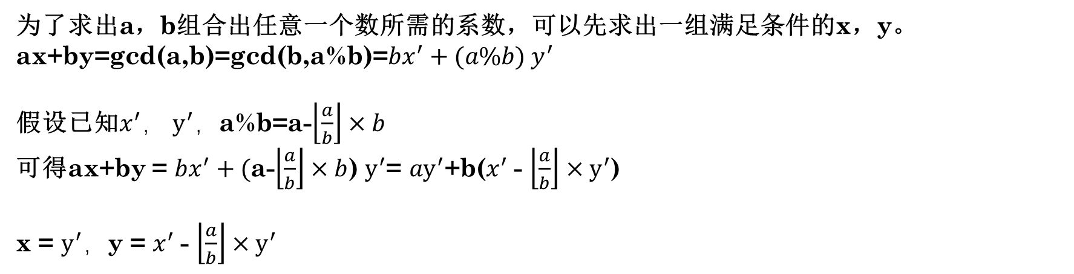
扩展欧几里得算法
定理 扩展欧几里德算法：对于不完全为0的非负整数a，b， gcd (a, b)表示a，b的最大公约数d，则存在整数对x，y，使得gcd (a, b)=ax+by 。
定理 对于不定整数方程 ax+by =c，若c mod gcd (a, b)=0 （记为 (a, b) |c，或d|c ）,则该方程存在整数解，否则不存在整数解。
扩展欧几里得算法，不仅能计算两个正整数a，b的最大公约数d=gcd (a, b) ，还能计算满足方程d=gcd (a, b) =ax+by的整系数x和y（x、y可能为0或负数）
为了求出a，b组合出任意一个数所需的系数，可以先求出一组满足条件的x，y。
ax+by=gcd(a,b)=gcd(b,a%b)=${bx}^{′}+(a\%b)$ $y^{′}$
假设已知$x^{′}，$ $y^{′}，$a%b=a-$\left\lfloor \frac{a}{b}\right\rfloor ×b$
可得ax+by = ${bx}^{′}+($a-$\left\lfloor \frac{a}{b}\right\rfloor ×b$) $y^{′}$= ${ay}^{′}$+b($x^{′}$- $\left\lfloor \frac{a}{b}\right\rfloor ×y^{′}$)
x = $y^{′}，$y = $x^{′}$- $\left\lfloor \frac{a}{b}\right\rfloor ×y^{′}$

Slide 3
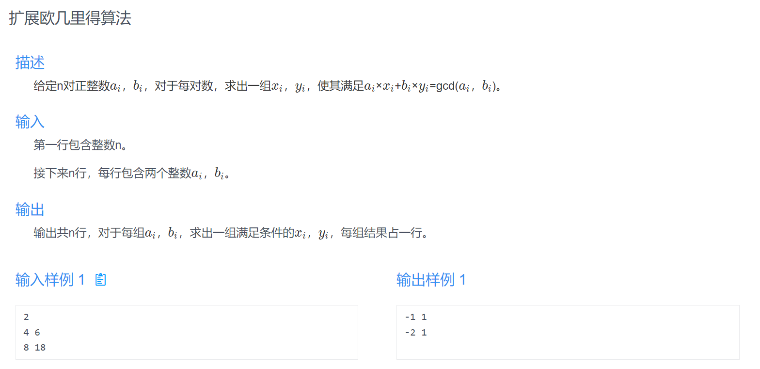

Slide 4
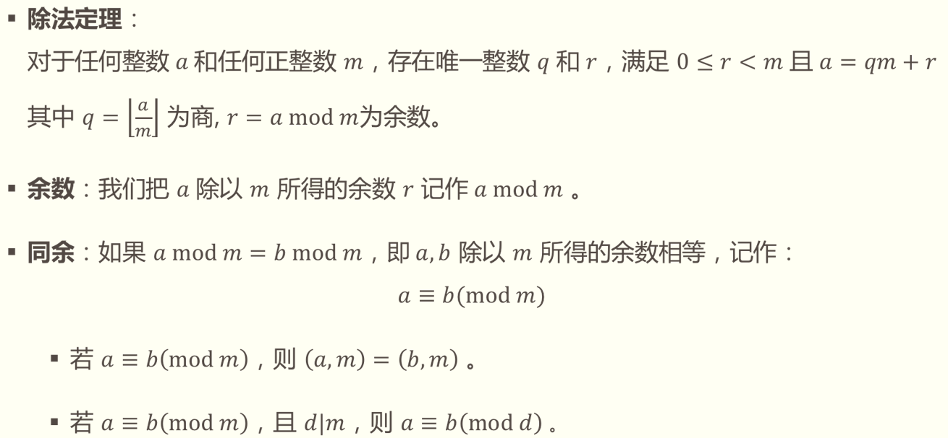
同余

Slide 5
完全剩余系
一个整数被正整数n除后，余数有n种情形：0，1，2，…，n—1，它们彼此对模n不同余。说明每个整数恰与这n个整数中某一个对模n同余，因此按模n是否同余对整数集进行分类。
按照整数模n所得的余数，可以把整数分成n个等价类[0]_{n}，[1]_{n}，…，[n-1]_{n}，这n个等价类称作模n的剩余（同余）类。
定义 在模n的剩余类中各取一数a_{i}∈ [i]_{n} ，0≤i≤n—1，此n个整数称为模n的一个完全剩余系。
定理 对模n的剩余类，具有如下性质：
（1）任一整数包含在一个[i]_{n}，其中0≤i≤n—1。
（2）[i]_{n}＝[j]_{n}的充要条件是i≡j （mod n）。
（3）[i]_{n}∩[j]_{n}＝ Ø的充要条件是i≠j （mod n）。

Slide 6
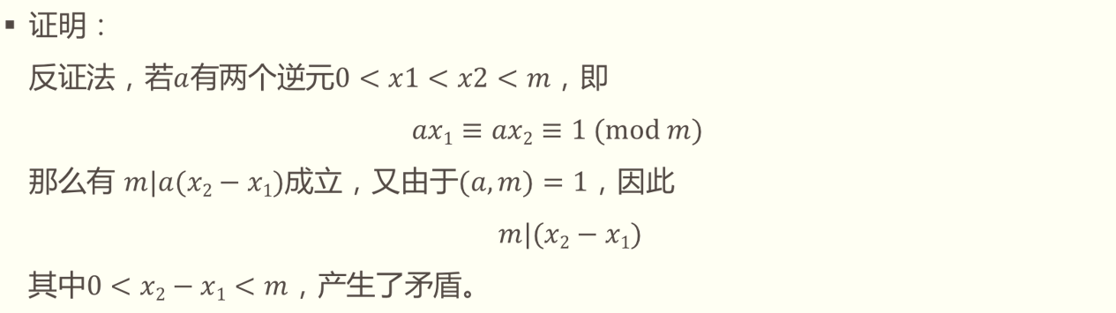
乘法逆元

Slide 7
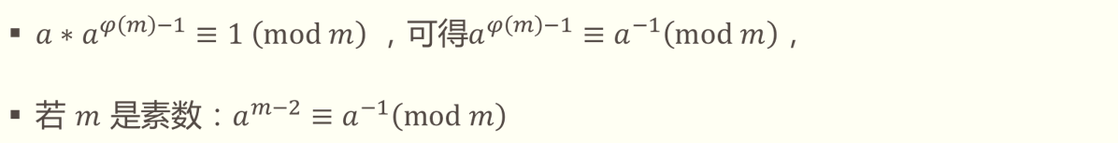

费马小定理求逆元

Slide 8
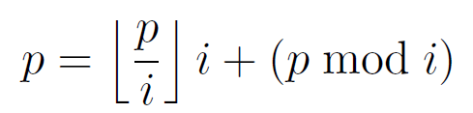
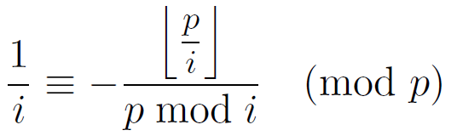
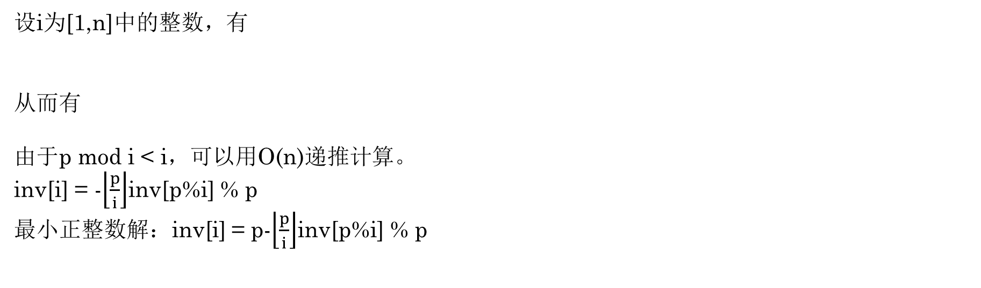
线性求逆元：递推法
设i为[1,n]中的整数，有
从而有
由于p mod i < i，可以用O(n)递推计算。
inv[i] = -$\left\lfloor \frac{p}{i}\right\rfloor$inv[p%i] % p
最小正整数解：inv[i] = p-$\left\lfloor \frac{p}{i}\right\rfloor$inv[p%i] % p

Slide 9
欧拉函数定义
定义 小于n或等于n且与n互素的正整数个数，称为欧拉（Euler）函数，记为φ(n)。
例如φ(1)=1，φ(2)=1，φ(3)=2，φ(4)=2，φ(5)=4，φ(6)=2。
这是数论中一个非常重要的函数，φ(1)=1 ，对于n＞1，φ(n) 就是1，2，…，n-1中互素的数的个数，如果p是素数，则有φ(p)=p-1，例如，φ(3)和φ(5)。
反之，如果p是一个正整数，且满足φ(p)=p-1，那么p是素数，例如3和5。

Slide 10
欧拉函数表示
定理 若n的质因数为p₁，p₂，…，p_{s}，则欧拉函数表示为：
引理 如果p是一个素数，n是一个正整数，那么：
例如，p＝3，n＝2，

Slide 11
积性函数
定义 在数论中，积性函数是指一个定义域为正整数n的算术函数f(n)，有如下性质： f(1) =1，且当a和b互质时，有f(ab)= f(a) f(b) 。
定义 若一个函数f(n)有如下性质：f(1) =1，且对两个随意正整数a和b而言，不只限这两数互质时， f(ab)= f(a) f(b)都成立，则称此函数为完全积性函数。
在数论以外的其他数学领域中所谈到的积性函数通常是指完全积性函数。
定理 对任意正整数n素数幂分解：
如果f(n)是一个积性函数，那么：

Slide 12
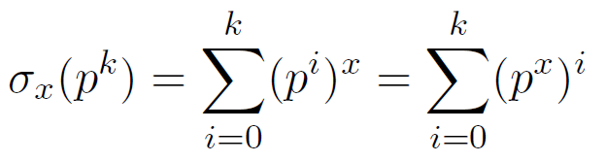
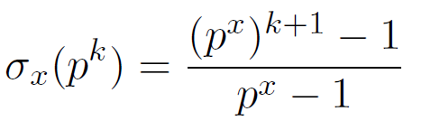
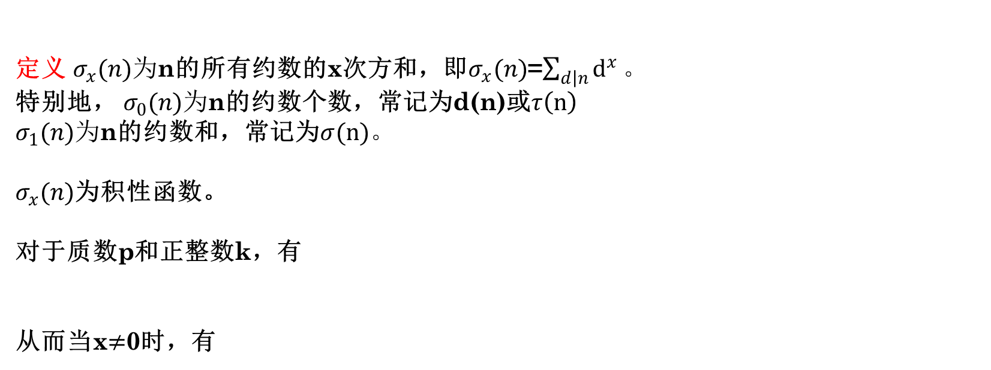
约数函数
定义 $σ_{x}(n)为$n的所有约数的x次方和，即$σ_{x}(n)$=$\sum_{\left.d\right|n}{d^{x}}。$
特别地， $σ_{0}(n)为$n的约数个数，常记为d(n)或$τ\left(n\right)$
$σ_{1}(n)为$n的约数和，常记为$σ(n)。$
$σ_{x}(n)$为积性函数。
对于质数p和正整数k，有
从而当x$≠$0时，有

Slide 13
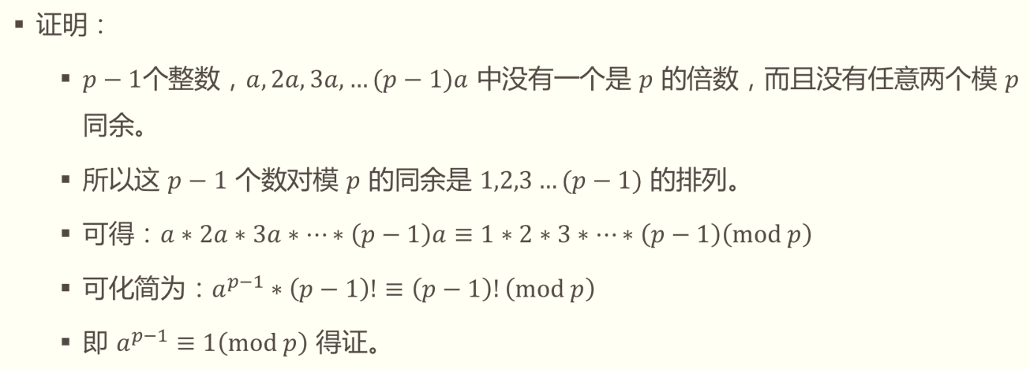
欧拉定理和费马小定理
定理 如果f(n)是一个积性函数，且f(p^{n})=f^{n}(p) ， f(n)是一个完全积性函数。
引理 设m和n是互素的正整数，那么φ(mn) = φ(m) φ(n) 。
定理 欧拉定理：设(a, p)=1，则a^{φ(p)}≡1 （mod p）。
定理 费马小定理：当是p质数时， a^{p-1}≡1 （mod p）。

Slide 14
P576 Relatives
给出一个正整数n，计算小于n且与n互素的正整数有多少个？两个整数a和b是互素的，当且仅当不存在正整数x＞1，y＞0和z＞0，使得a＝xy和b＝xz。
输入
有多个测试例。每个测试例一行，输入n （n≤1 000 000 000），当为0时输入结束。
输出
对每个测试输出一行，输出相应的结果。
样例输出 | 样例输出
7 12 0 | 6 4

Slide 15
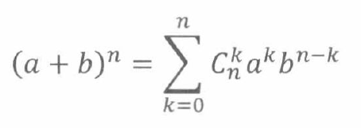
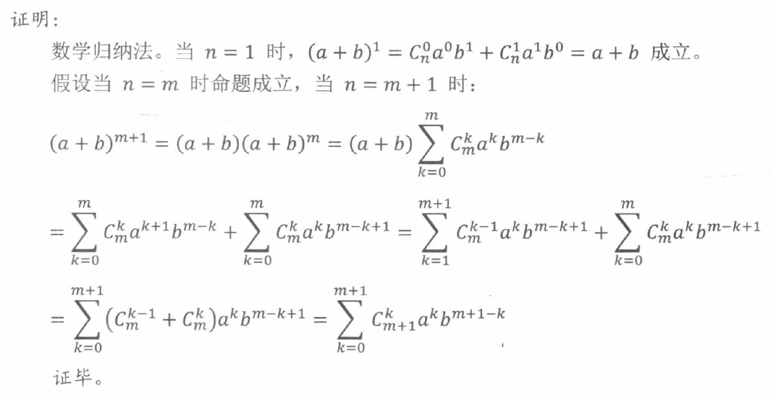
二项式定理

Slide 16
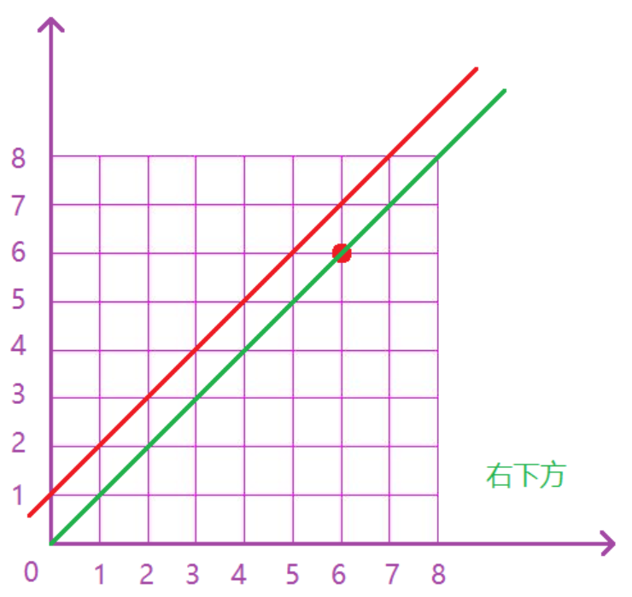
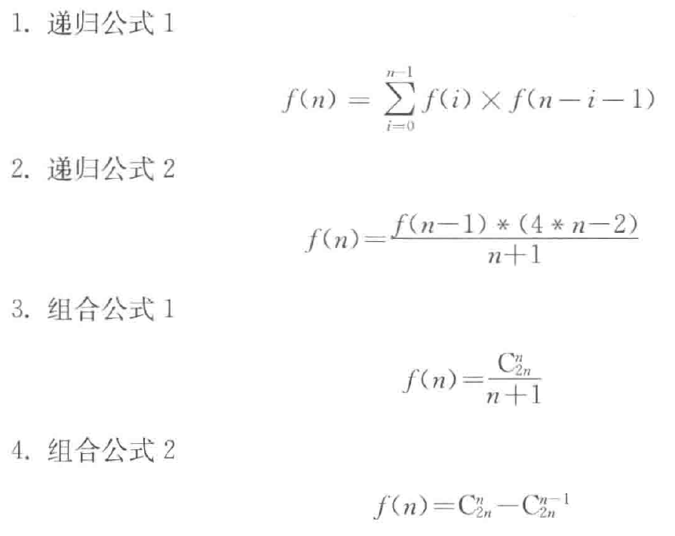
卡特兰数
在一个二维平面内，从(0, 0)出发到达(n, n)，每次可以向上或者向右走一格，0代表向右走一个，1代表向上走一格，则每条路径都会代表一个01序列，则满足任意前缀中0的个数不少于1个数序列对应的路径则右下侧。

Slide 17
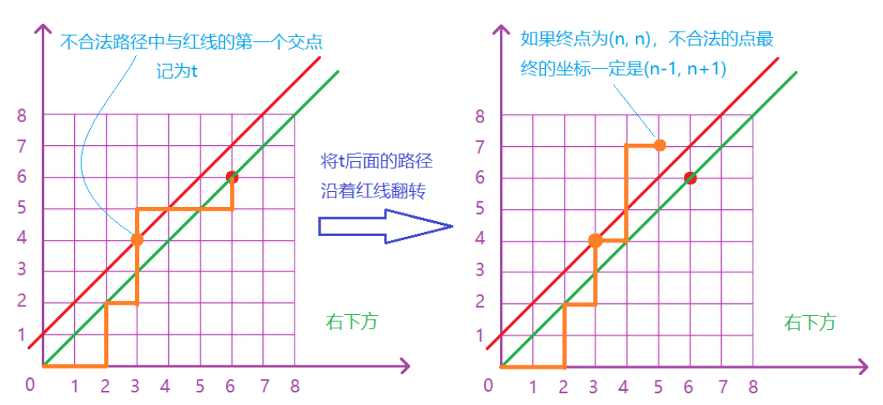

Slide 18
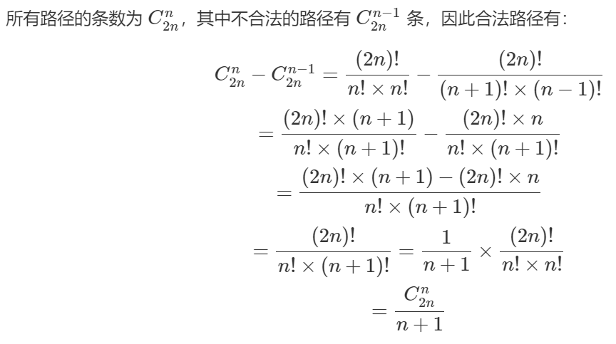

Slide 19
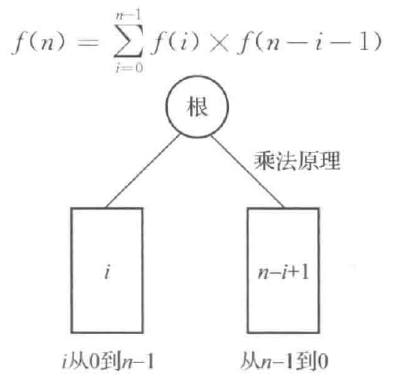
二叉树的计数
已知一颗二叉树有n个节点，问：该二叉树能组成多少种不同的形态？
假设该二叉树的左子树有i个节点，则右子树有n-i-1个节点。用f(n)表示n个节点的二叉树不同
的形态数，则左子树和右子树就可以递归的表示为f(i)和f(n-i-1)。

Slide 20

Lucas定理

Slide 21
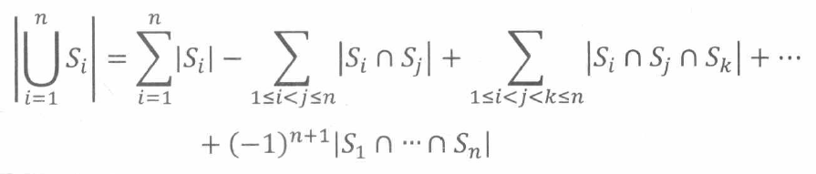

多集合容斥原理通项公式

Slide 22
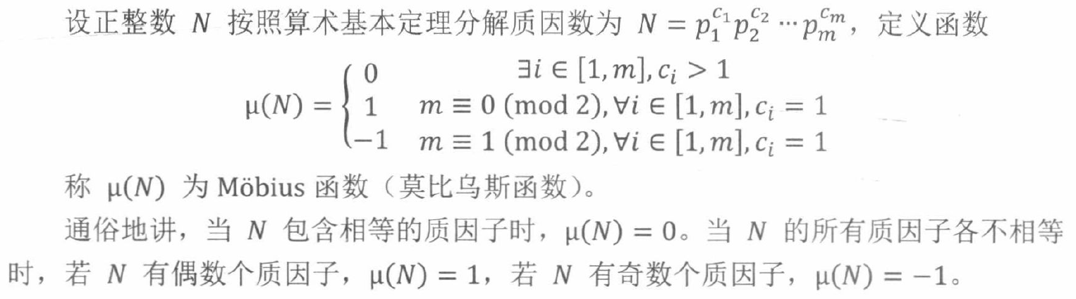
莫比乌斯函数

Slide 23
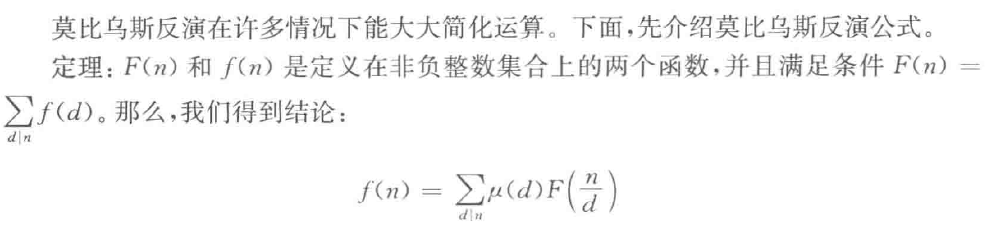
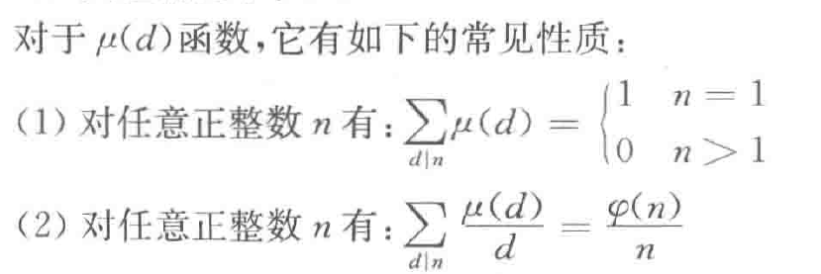


莫比乌斯反演

